Slide 1

Анализ пользовательского поведения: Extractor SKU
Data-Driven подход к улучшению веб-приложения
Понимание поведения пользователей является ключом к созданию успешных продуктов.

Slide 2

Extractor SKU: Автоматизация рутинных задач
Автоматическое извлечение
Снижение времени обработки
Артикулы (SKU) извлекаются из текстов и ссылок, автоматизируя монотонные операции.
Время обработки сокращается с минут до секунд, значительно повышая эффективность.
Экспорт результатов
Удаление дубликатов и сортировка
Результаты легко экспортируются в формат CSV для дальнейшего анализа или использования.
Функционал очистки данных гарантирует точность и удобство использования.
Наша цель - понять поведение пользователей для непрерывного улучшения продукта.

Slide 3
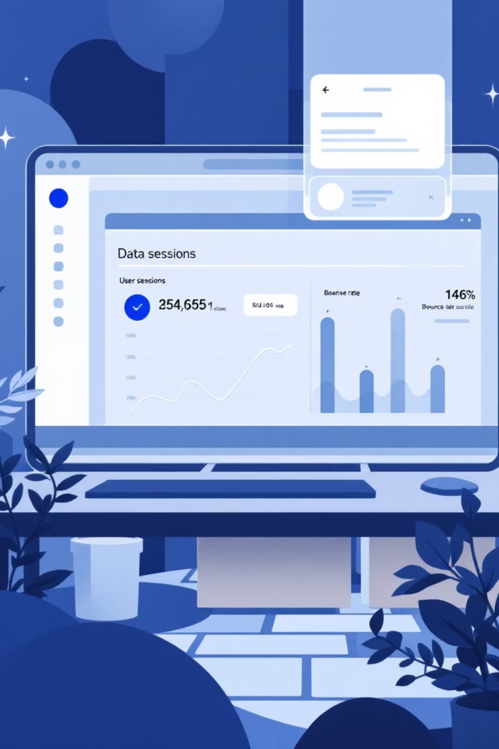
Обзор ключевых метрик: Extractor SKU
111 визитов
Общее количество сессий за период анализа.
27 пользователей
Количество уникальных пользователей приложения.
0.8% отказов
Низкий показатель, свидетельствующий о релевантности и удобстве интерфейса.
89 секунд
Средняя продолжительность взаимодействия с приложением.

Slide 4
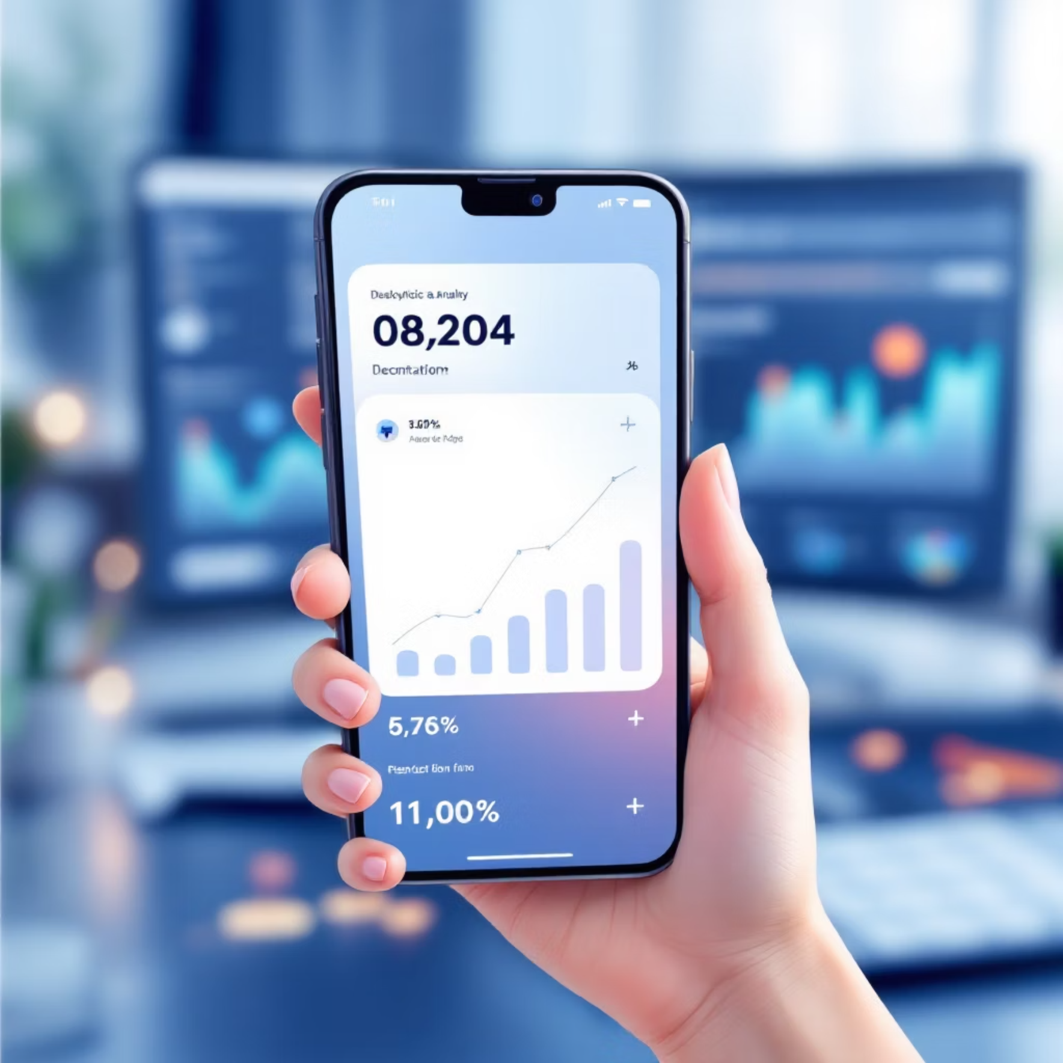
Положительные результаты и области для роста
Положительные результаты
Области роста
Низкий процент отказов (0.8%)
Слабая мобильная аудитория (2 визита)
Интуитивно понятный интерфейс удерживает пользователей.
Необходима оптимизация для мобильных устройств.
Оптимальное время использования (89 сек)
Умеренная глубина просмотра (1.3 стр/визит)
Инструмент эффективен для решения задач.
Возможно, пользователи не исследуют все функции.
Стабильная аудитория (27 пользователей)
Формируется ядро лояльных пользователей.

Slide 5
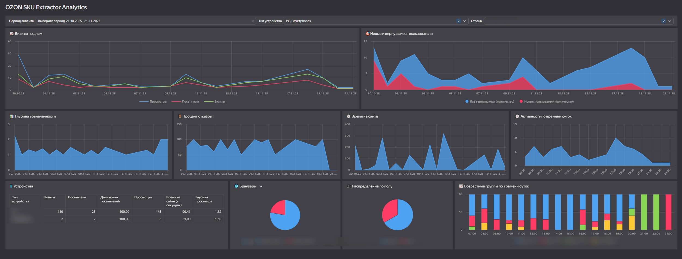
Визуализация данных: Ключевые инсайты
Интерактивные дашборды позволяют наглядно отслеживать динамику и принимать обоснованные решения.

Slide 6


Расширение функционала и оптимизация
Расширение инструментария
1
Добавление новых функций для извлечения различных типов данных.
2
Улучшение UI/UX
Оптимизация пользовательского интерфейса для повышения удобства и интуитивности.

Slide 7


Расширение функционала и оптимизация
Оптимизация производительности
3
Ускорение работы приложения для обработки больших объемов данных.
4
Пакетная обработка
Возможность обработки нескольких файлов или текстов одновременно.

Slide 8


Достигнутые результаты и бизнес-ценность
Выявленные ключевые метрики
Определенные точки роста
Мы глубоко проанализировали поведение пользователей, выявив как сильные стороны, так и потенциальные области для улучшения. Это стало основой для дальнейшего развития.
Наши исследования позволили четко обозначить направления, в которых продукт может развиваться для максимального удовлетворения потребностей пользователей и достижения бизнес-целей.

Slide 9




Стратегия развития: Data-Driven подход
Конкретные рекомендации
Data-Driven подход
Принимаем решения на основе объективных данных.
Разработали четкие шаги для улучшения продукта.
Основа для A/B тестирования
Развитие продукта
Непрерывное совершенствование на основе обратной связи.
Создаем гипотезы и проверяем их эффективность.
Этот цикл обеспечивает постоянное улучшение и рост Extractor SKU.

Slide 10
Roadmap: Приоритеты развития
Запуск новых функций
Внедрение самых востребованных возможностей.
Оптимизация для мобильных
Адаптация интерфейса под различные устройства.
Повышение эффективности
Улучшение скорости и стабильности работы.
Расширение сообщества
Привлечение новых пользователей и сбор обратной связи.
Наша Roadmap ориентирована на долгосрочное развитие и удовлетворение потребностей пользователей.

Slide 11

Контакты и дальнейшее сотрудничество
Рощупкин Михаил
GitHub: MikhailRMA
Email: majkl.a@yandex.ru
Telegram: @MikhailRMA
Data Analysis · Web Analytics · Product Development
Приглашаю к сотрудничеству и новым вызовам в области анализа данных и развития продуктов.

